Slide 1
Лекция 6
Node.js

Slide 2
Node.js как платформа

Slide 3

Что такое Node.js?
Node.js - среда выполнения javascript основанная на браузерном движке Google V8.

Slide 4
На что Node.js способен
веб-приложения (бэкенд);
десктопные приложения (Electron.js);
микроконтроллеры (Espurino), ссылка;
различные консольные утилиты;
машинное обучение (TensorFlow.js), ссылка;
бла-бла-бла…

Slide 5
На что Node.js способен
веб-приложения (бэкенд);
десктопные приложения (Electron.js);
микроконтроллеры (Espurino), ссылка;
различные консольные утилиты;
машинное обучение (TensorFlow.js), ссылка;
бла-бла-бла…

Slide 6
Преимущества Node.js

Slide 7
Скорость
Node.js - это платформа для разработки очень быстрого сервера. По производительности спокойно может сравниться с Java, Kotlin и Golang.
При этом все вышеперечисленные языки имею вложенные механизмы параллелизма (корутины, потоки и тд), а Node.js однопоточный.

Slide 8
Асинхронное API
Движок V8 из коробки поддерживает исключительно асинхронное API, т.к. изначально был предназначен для работы в браузере на клиенте. Это значит, что ни одна из read/write операций не блокирует основной поток исполнения (спасибо Event Loop).

Slide 9
Простота
Поднять простой веб-сервер на Node.js - это 15 строк кода (с натяжкой).
При этом, т.к. мы пишем на javascript, мы можем использовать различные парадигмы для написания кода.

Slide 10
Библиотеки
У Node.js огромное комьюнити, и с 2009 года существуют библиотеки для всего, что может теоретически понадобиться для серверной (и не только) разработки.
Количество javascript библиотек достигает такого огромного количества, что это уже даже достигло какого-то абсурдного уровня.

Slide 11
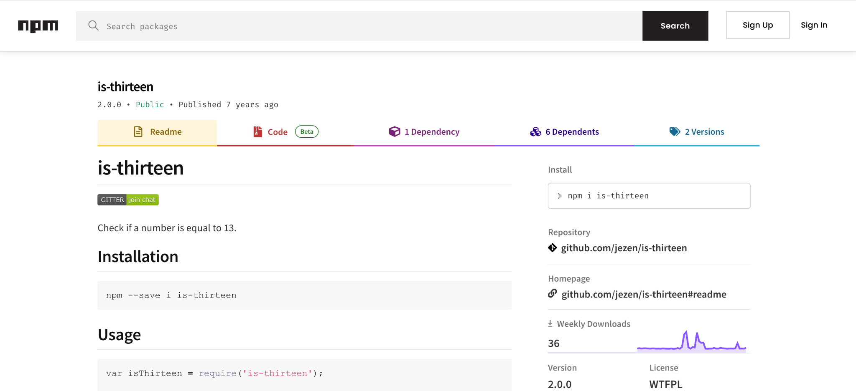
Библиотеки

Slide 12
Недостатки Node.js

Slide 13
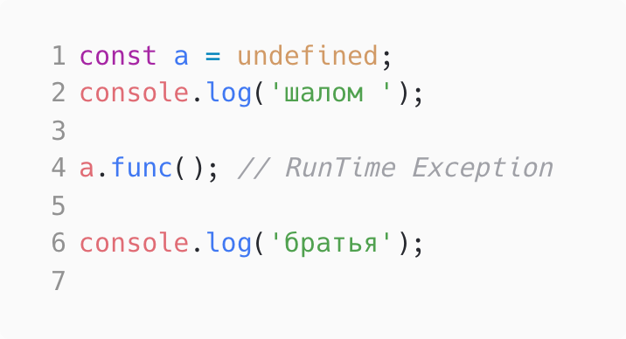
RunTime-ошибки
Это когда код запустился, но упал во время исполнения.
Такая возможность есть из-за того, что javascript интерпретируемый язык программирования.

Slide 14
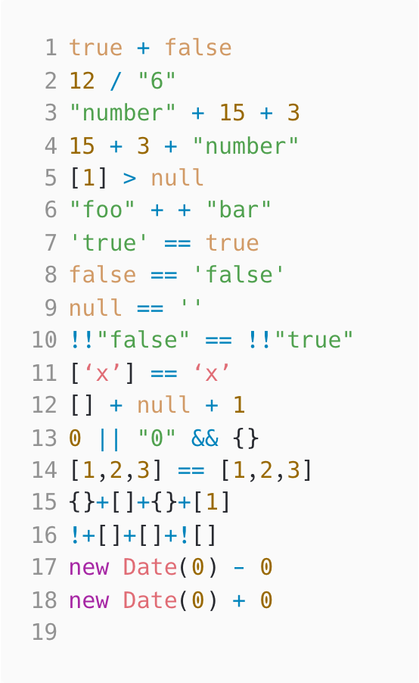
Отсутствие типизации
Javascript - нестрого типизированный язык.

Slide 15
Риск написать плохой код
Риск написать плохой код на JavaScript настолько высок, что сравнить его можно, наверно, только с Python. Обилие поддерживаемых парадигм, нестрогая типизация, сложная асинхронность, лексическое окружение, замыкания.

Slide 16
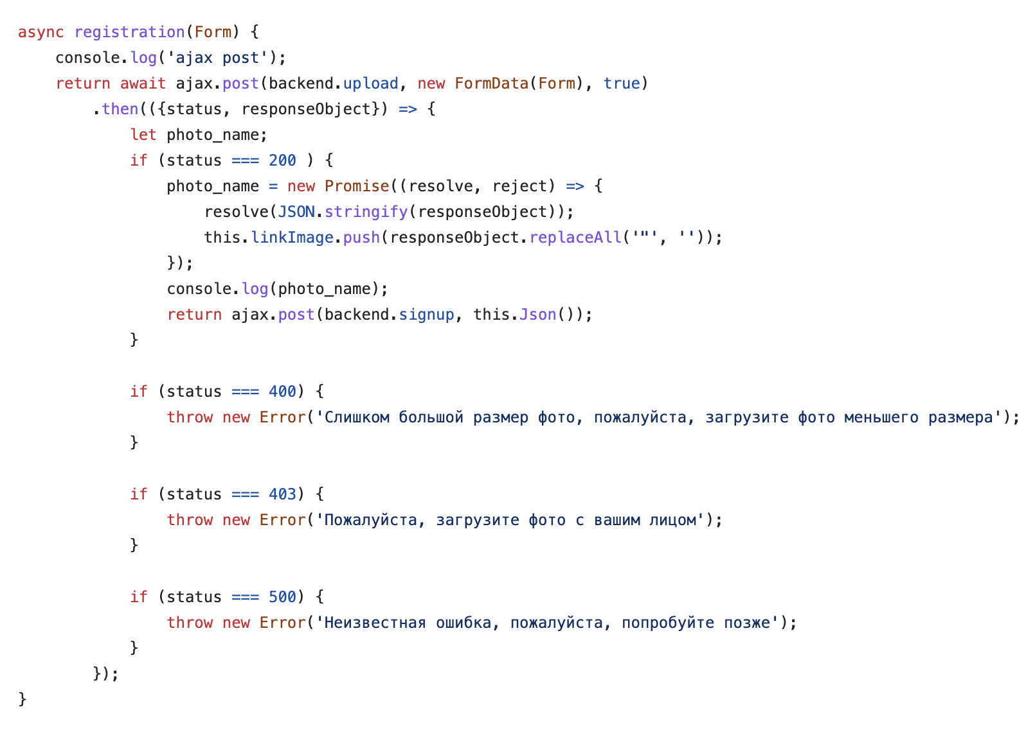

Slide 17
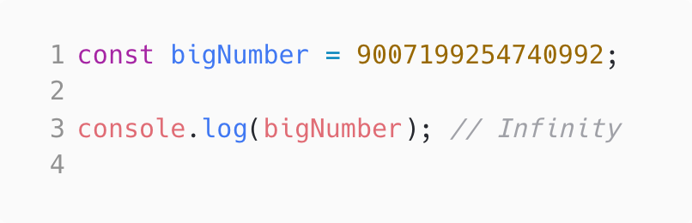
Большая математика
До недавнего времени в javascript не поддерживались числа больше 9007199254740992. Недавно появился bigint и эта проблема частично решена.

Slide 18
А также в главных ролях
отсутствие многопоточки;
медленные вычисления;
плохое ООП, несмотря на его наличие;
скудные коллекции (по сравнению с java, но великолепные по-сравнению с Go)
<подставьте сюда свою причину>

Slide 19
Особенности и использование

Slide 20
Как использовать Node.js
Создаем файл <название>.js
Пишем туда код на javascript
Запускаем командой node <название>.js
Profit!

Slide 21
Стандартная библиотека
events - встроенный EventEmitter
fs - работа с файловой системой
os - работа с операционной системой
http - основной модуль для создания http-серверов
net - низкоуровневое сетевое соединение
path - для работы с путями в директориях
и еще много-много, почитать можно здесь

Slide 22
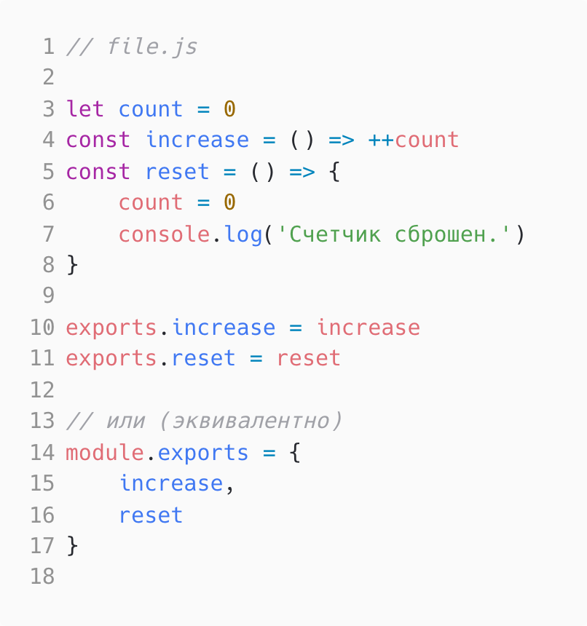
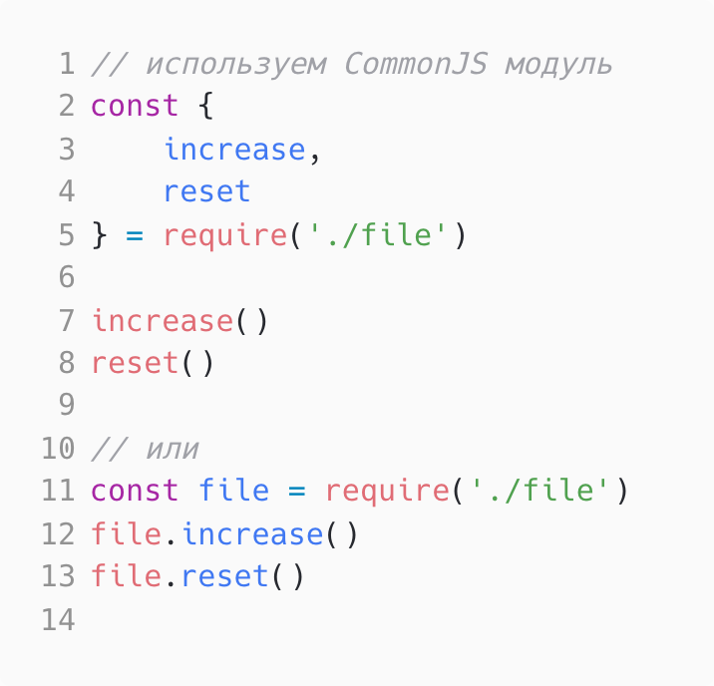
CommonJS модули

Slide 23
global и globalThis
global - аналог window в среде Node.js.
Если нет уверенности, где будет исполняться ваш код, или использоваться написанная вами библиотека - используйте globalThis.

Slide 24
Так как его используют? Этот ваш Node.js
Как уже повторяли для серверной разработки. Например:
SSR - серверный рендеринг для SPA
BFF - бэкенд-прокси для агрегации данных
Full-Backend API - полноценный бэкенд
различные микросервисы со специфической логикой

Slide 25
А что там все таки по скорости?
Давайте посмотрим пример

Slide 26
RPS
RPS - это метрика, которая определяет сколько запросов в секунду выдерживает сервис. Необходим для оценки нагрузки от пользователей и зачастую используется в расчетах.

Slide 27
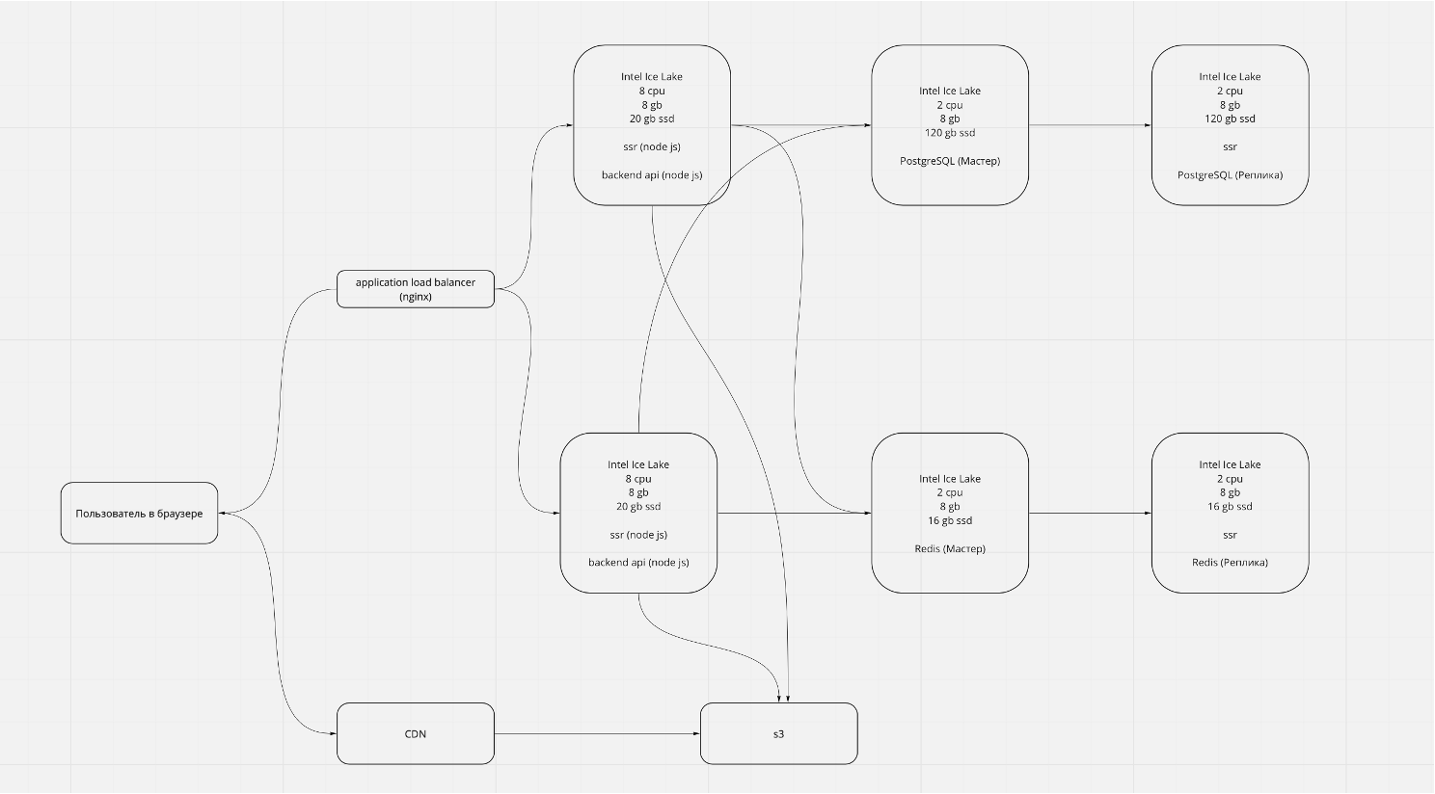

Slide 28
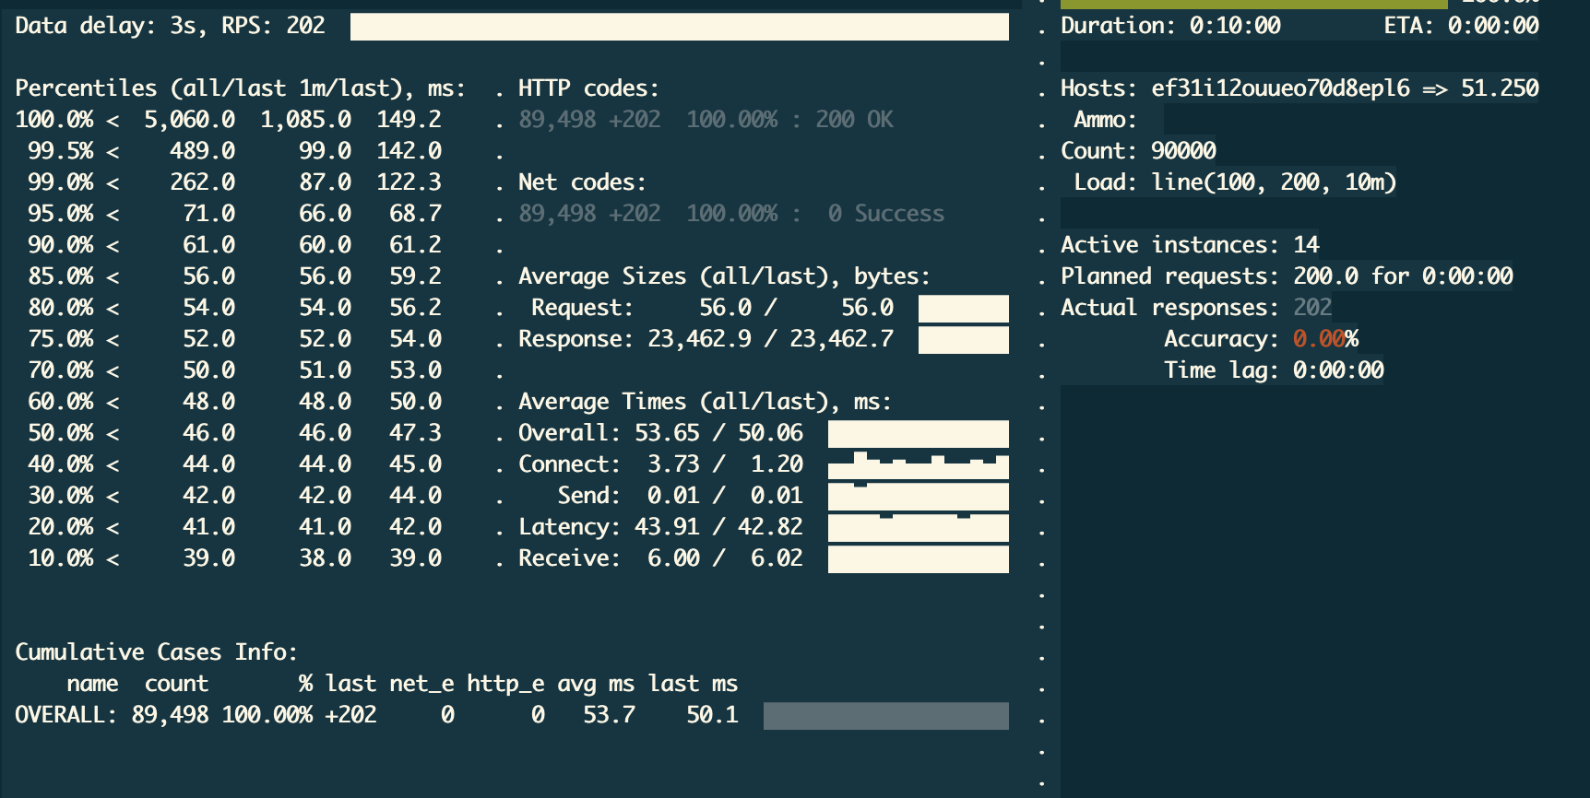
Высоконагруженность 200 rps

Slide 29
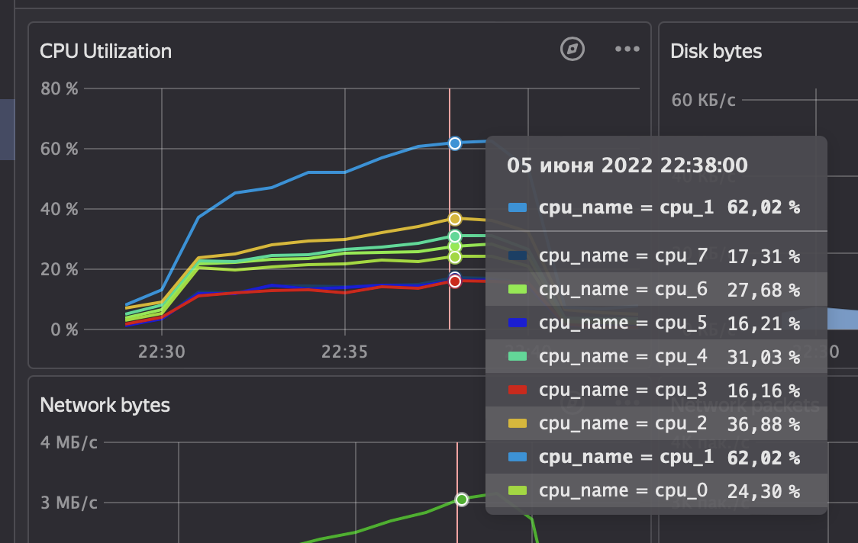
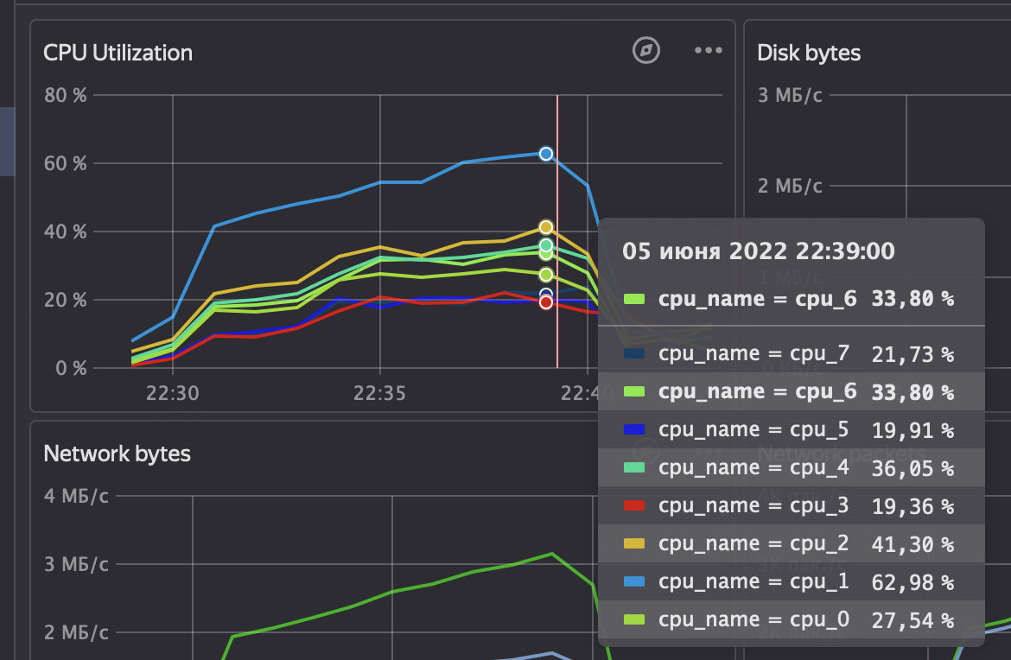
Высоконагруженность 200 rps

Slide 30
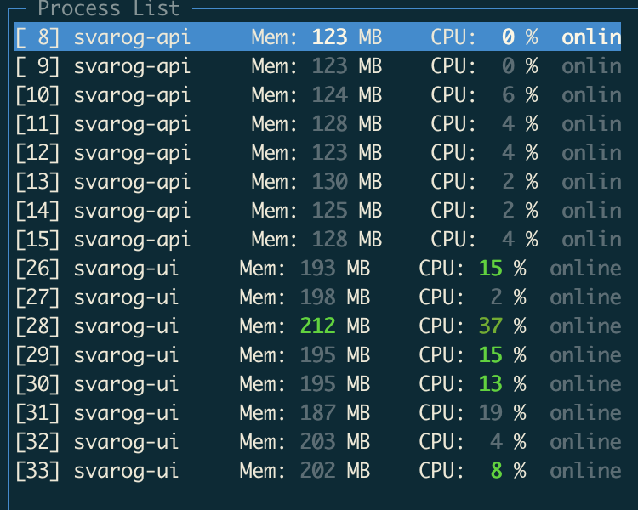
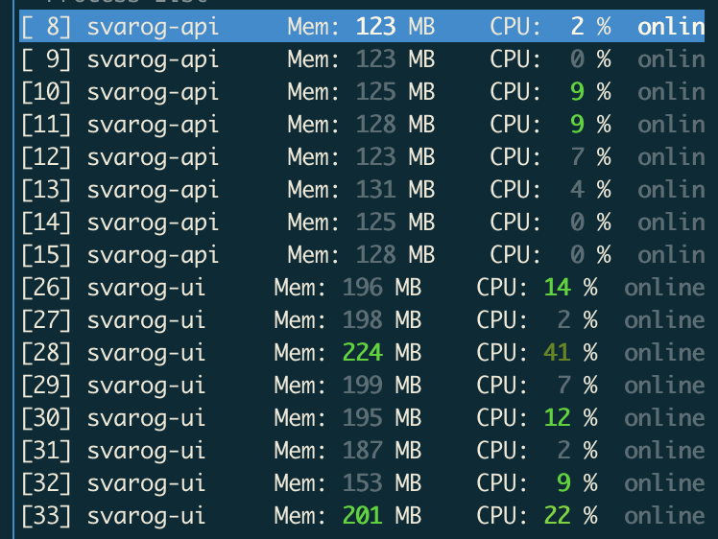
Высоконагруженность 200 rps

Slide 31
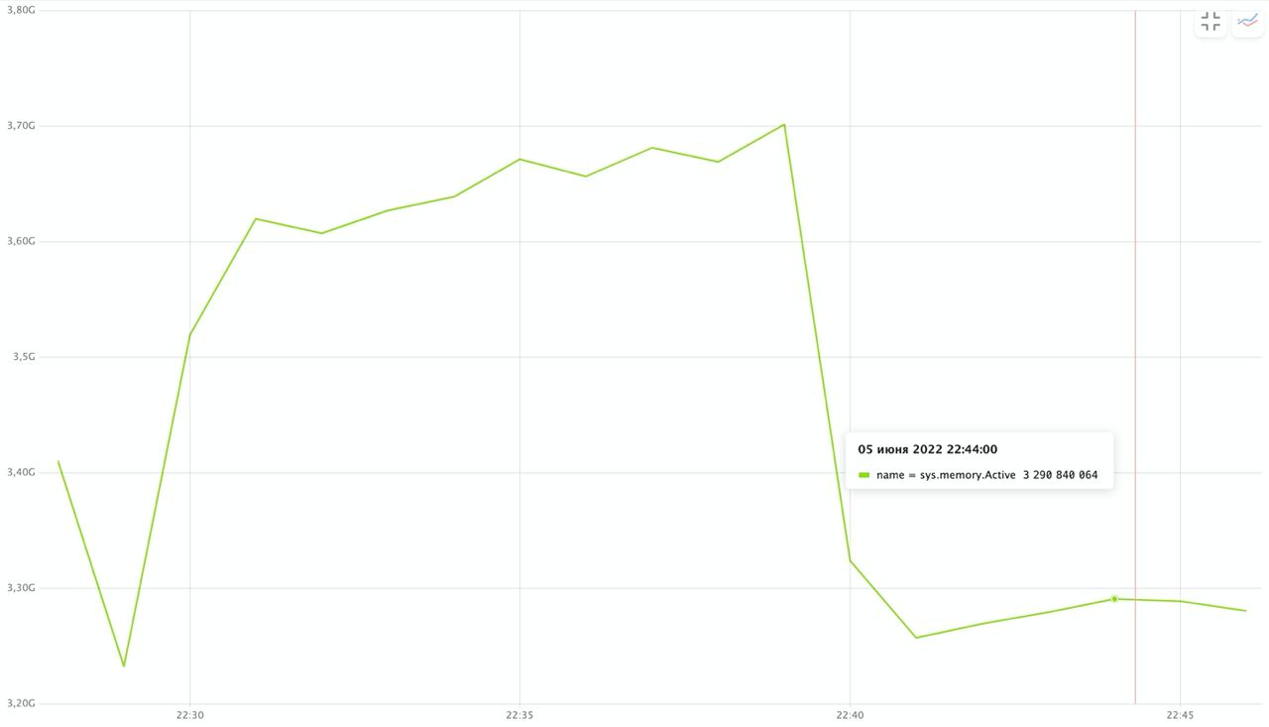
Высоконагруженность 200 rps

Slide 32
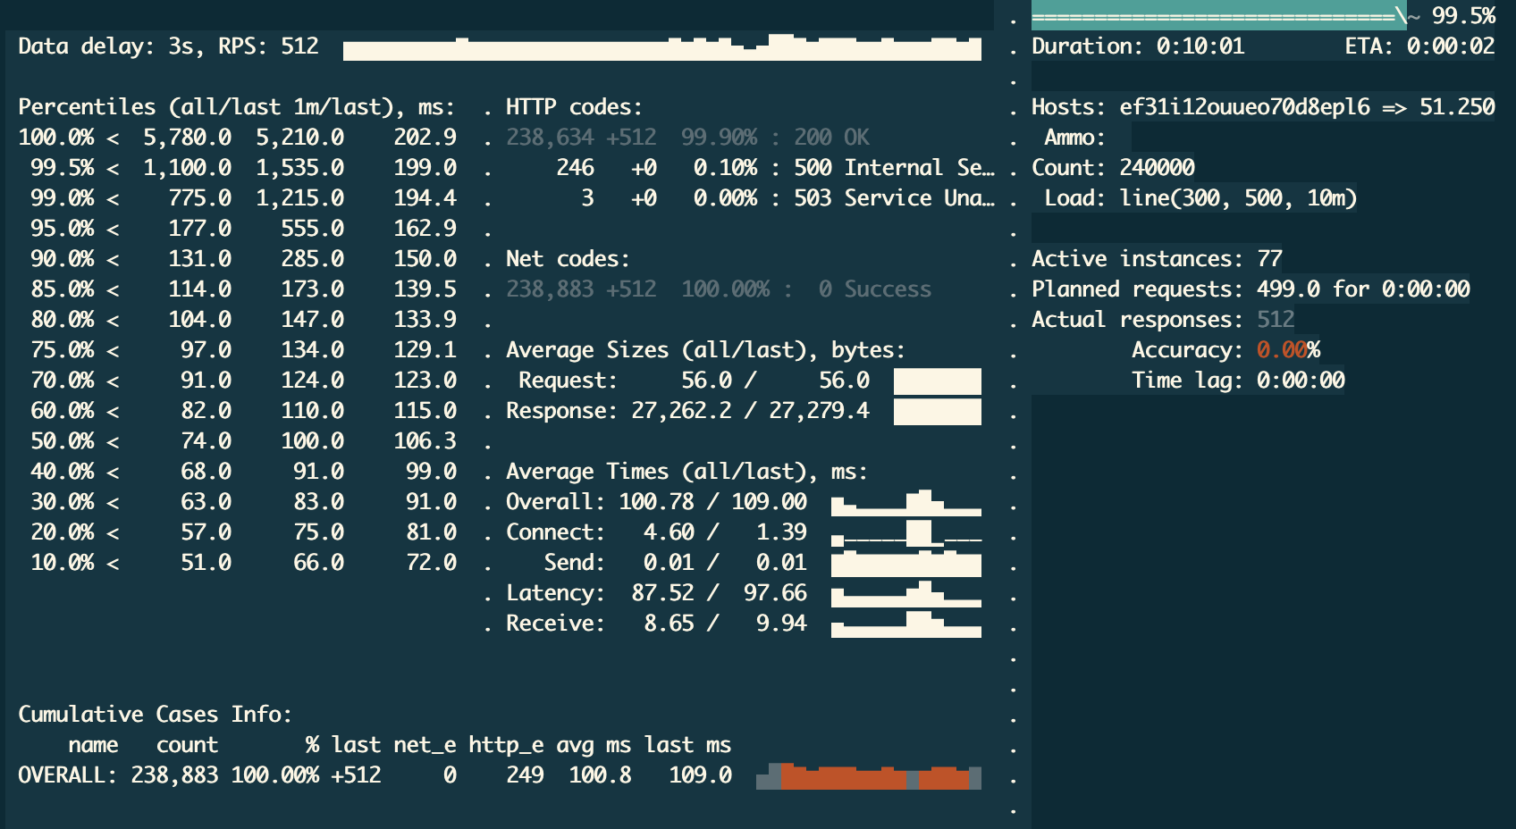
Высоконагруженность 500 rps

Slide 33
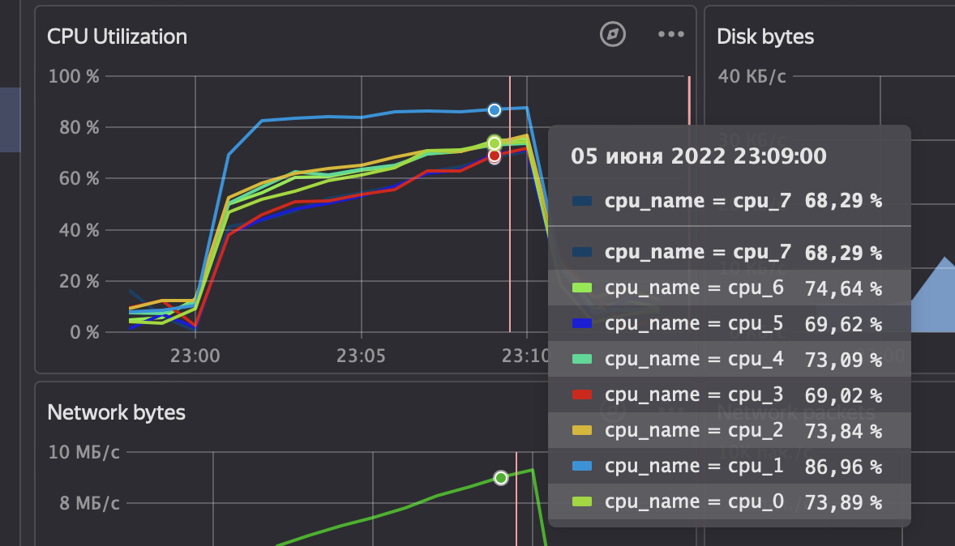
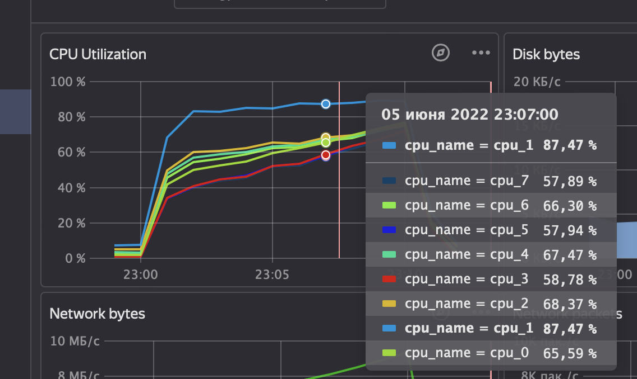
Высоконагруженность 500 rps

Slide 34
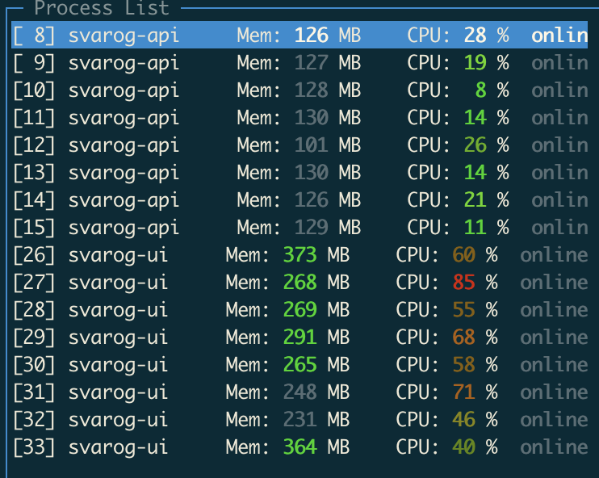
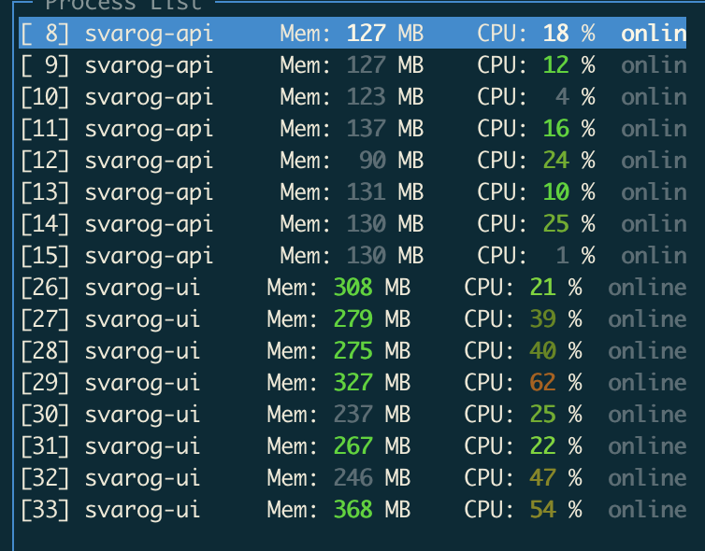
Высоконагруженность 500 rps

Slide 35
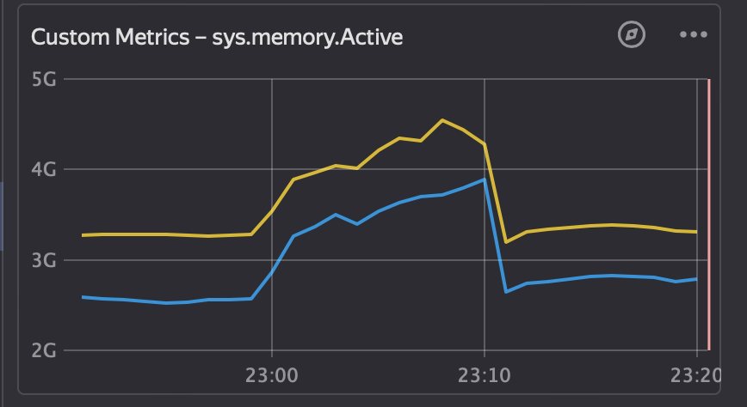
Высоконагруженность 500 rps

Slide 36
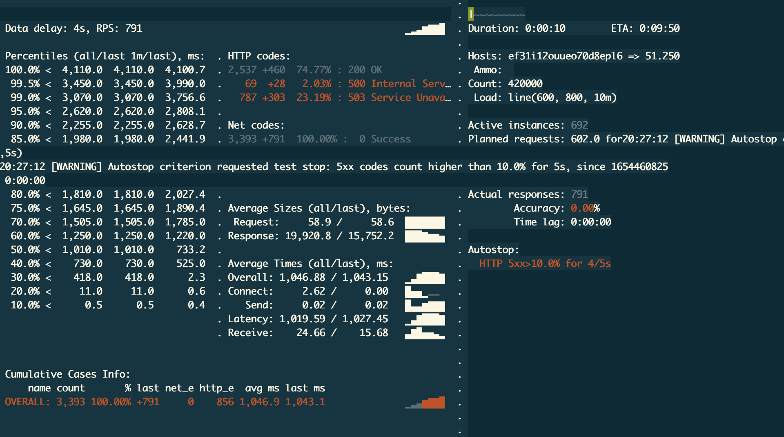
Высоконагруженность 800 rps

Slide 37
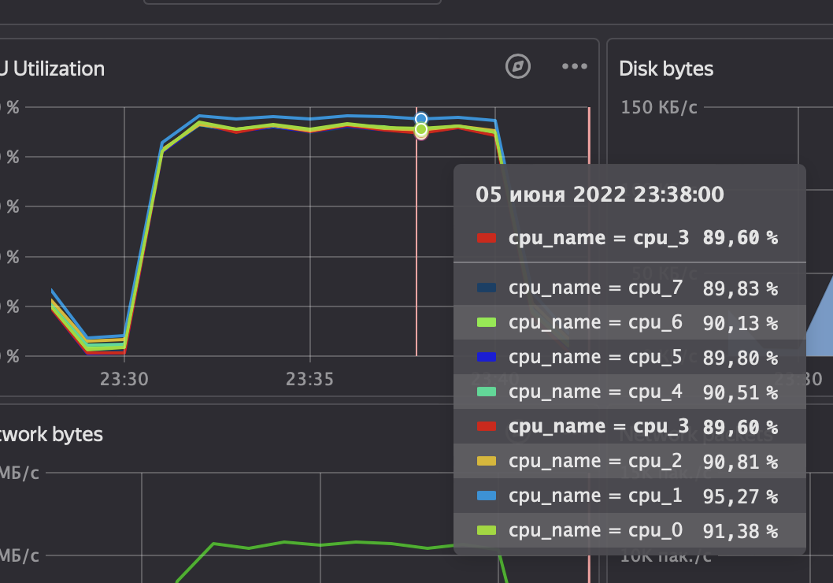
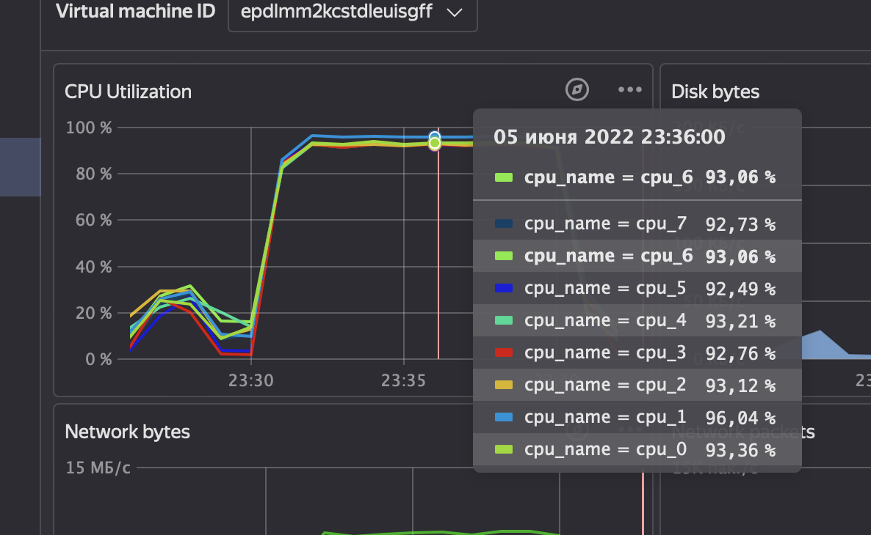
Высоконагруженность 800 rps

Slide 38
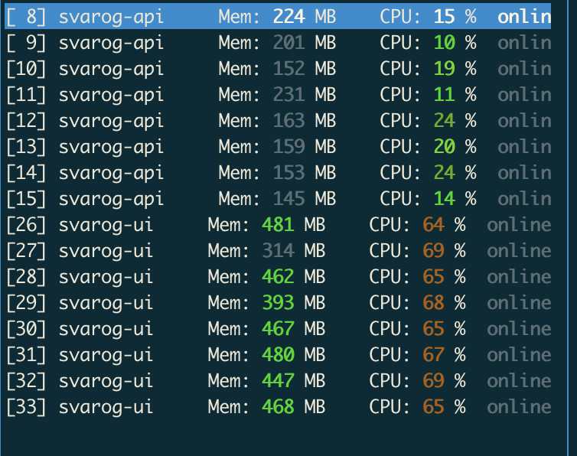
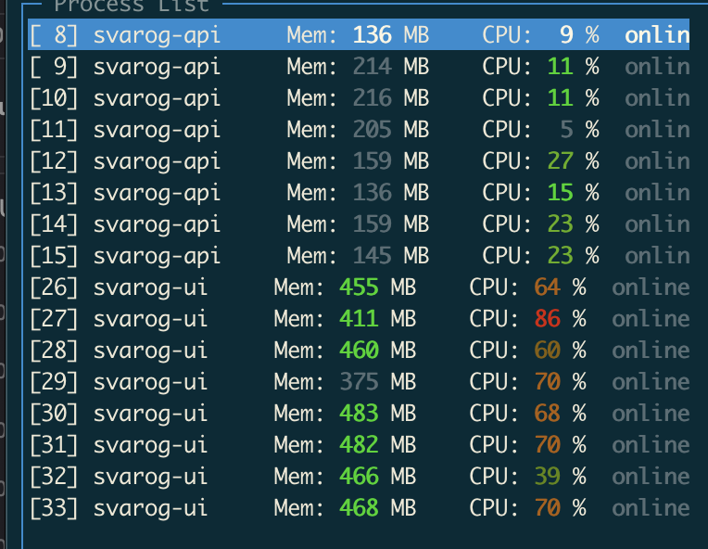
Высоконагруженность 800 rps

Slide 39
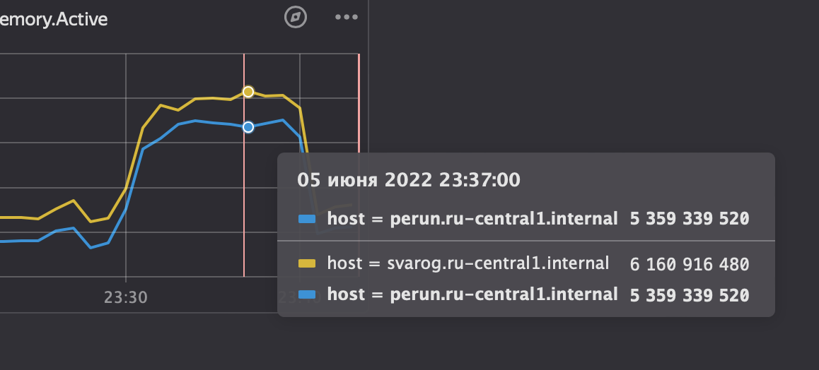
Высоконагруженность 800 rps

Slide 40
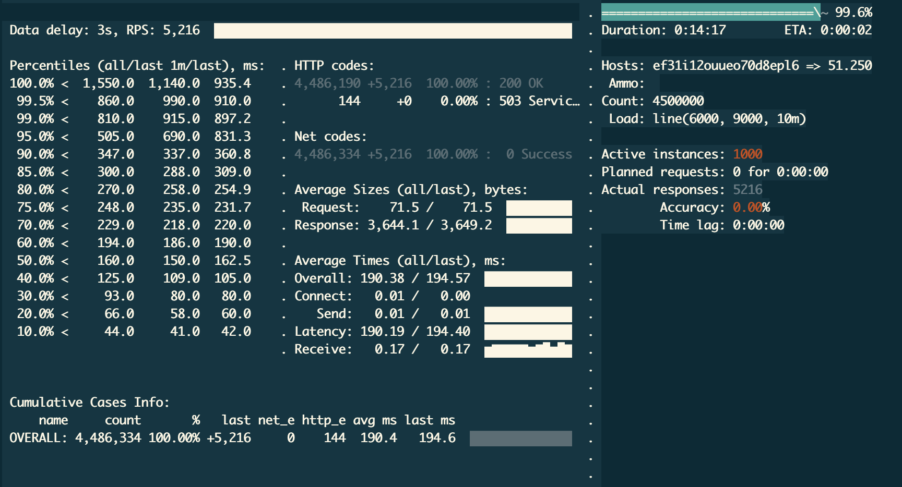
Высоконагруженность 5000 rps

Slide 41
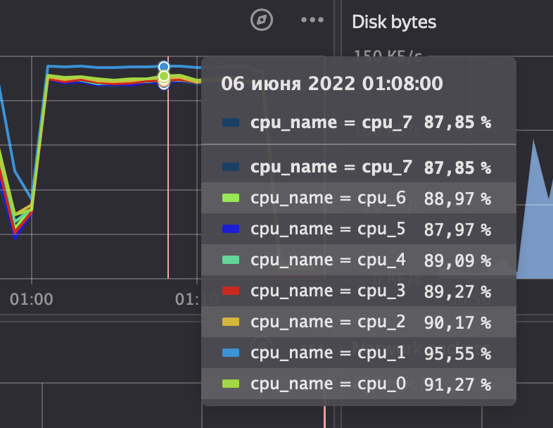
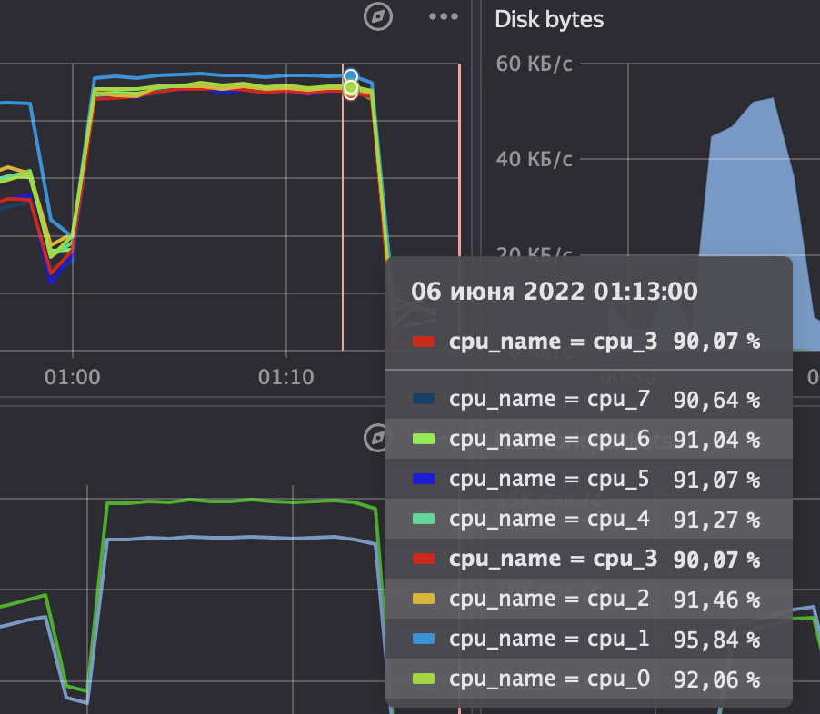
Высоконагруженность 5000 rps

Slide 42
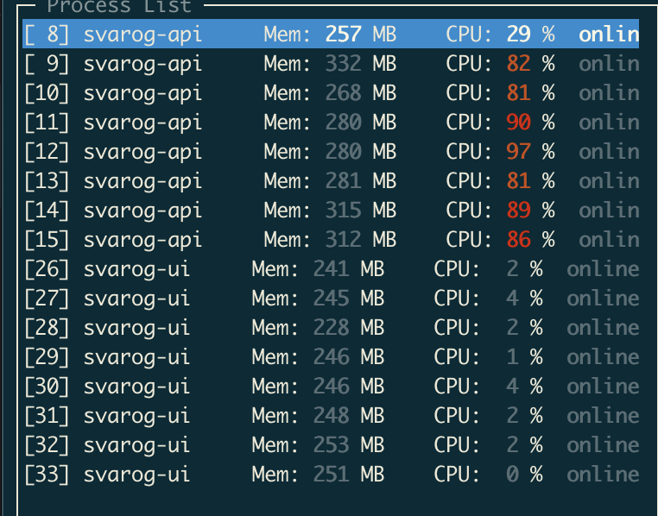
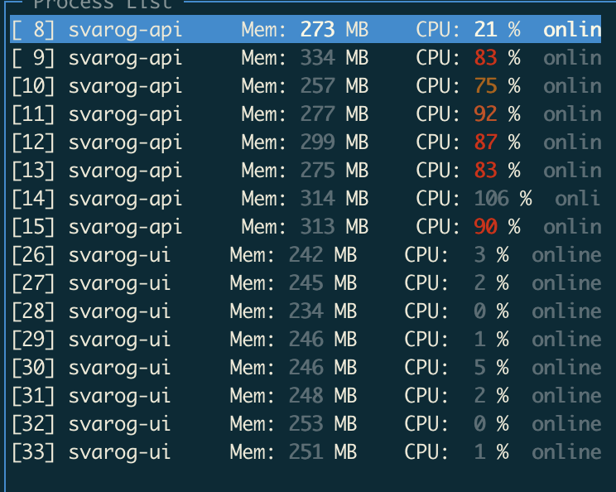
Высоконагруженность 5000 rps

Slide 43
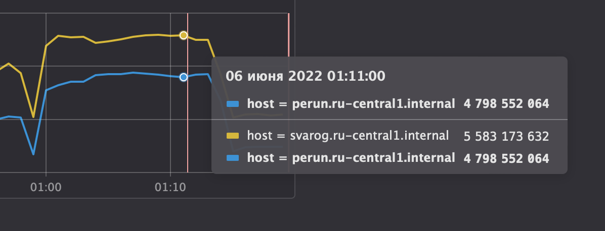
Высоконагруженность 5000 rps

Slide 44
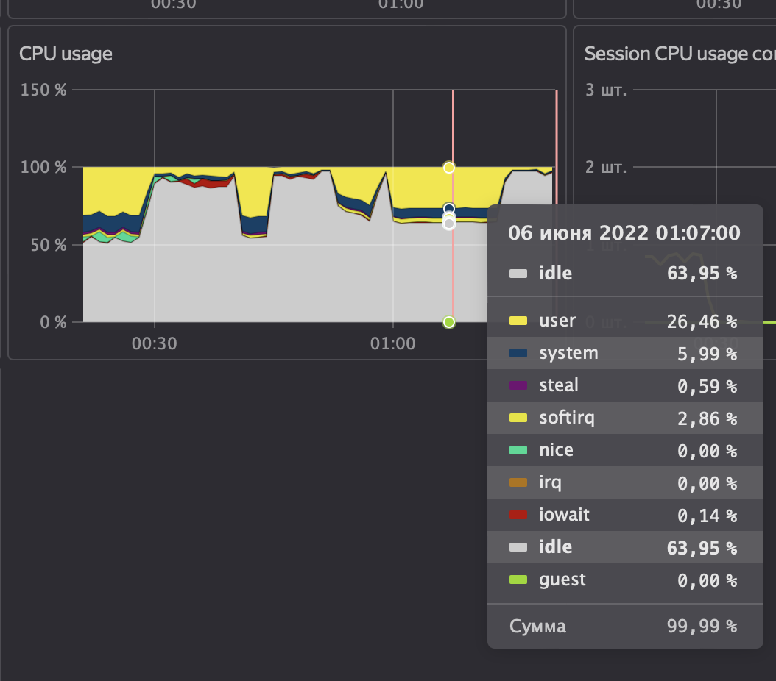
Высоконагруженность 5000 rps

Slide 45
Давайте посмотрим на Nest.js

Slide 46

Nest.js
Nest.js - это фреймворк для создания эффективных, расширяемых серверных приложений.

Slide 47
Какие преимущества дает Nest.js
готовую архитектуру;
готовые решения для middleware;
удобные механизмы валидации;
возможность grpc почти из коробки;
dependency injection
java-подобное приложение.

Slide 48
Посмотрим примеры

